Slide 1

Suïcide

Slide 2
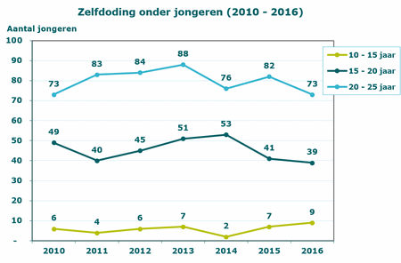

Slide 3
In 2017 zijn 81 jongeren in de leeftijd van 10 tot en met 19 jaar door zelfdoding overleden.
Ten opzichte van 2016 is er sprake van een aanzienlijke stijging.
In 2016 ging het om 48 jongeren in deze leeftijdsgroep.
Volgens het CBS betreft het voornamelijk oudere tieners die zich van het leven beroven.
De exacte cijfers per levensjaar zijn voor 2017 nog niet gepubliceerd (CBS, 2018).

Slide 4
Cijfers uit 2016 laten zien dat zelfdoding met de leeftijd toeneemt.
Onder de 10- tot 15-jarigen waren er in 2016 9 zelfdodingen, onder de 15- tot 20-jarigen 39 zelfdodingen.
De leeftijdsperiode waarin zelfdoding het meeste voorkomt onder jongeren is tussen de 20 en 25 jaar. In 2016 ging het daarbij om 73 jongeren (CBS, 2017).

Slide 5
Zelfdoding komt onder jongens vaker voor dan bij meisjes.
In 2017 ging het om 50 jongens en 31 meisjes in de leeftijd van 10 tot en met 19 jaar.
Een jaar hebben 30 jongens en 18 meisjes zich van het leven beroofd.
Sinds 2000 was er sprake van een stijgende lijn in het aantal meisjes dat zich van het leven beroofden.
Onder de 15-20 jarigen zijn er ten opzichte van 2000 in 2014 drie keer zoveel meisjes overleden door zelfdoding.
In 2015 is er binnen deze leeftijdsgroep echter sprake van een daling van 25 meisjes in 2014 naar 20 meisjes in 2015. In 2016 is dit aantal gelijk gebleven.

Slide 6
In 2017 maakten 1 917 mensen een einde aan hun leven, 23 meer dan in 2016.
Het aantal zelfdodingen onder mensen van 10 tot 20 jaar nam toe van 48 in 2016 tot 81 in 2017.
Binnen deze groep betreft het voornamelijk oudere tieners.
Onder personen ouder dan 60 jaar is het aantal zelfdodingen juist afgenomen.
Ruim vier op de tien zelfdodingen vinden plaats bij mensen van 40 tot 60 jaar.
Dit meldt het CBS op basis van nieuwe cijfers.

Slide 7
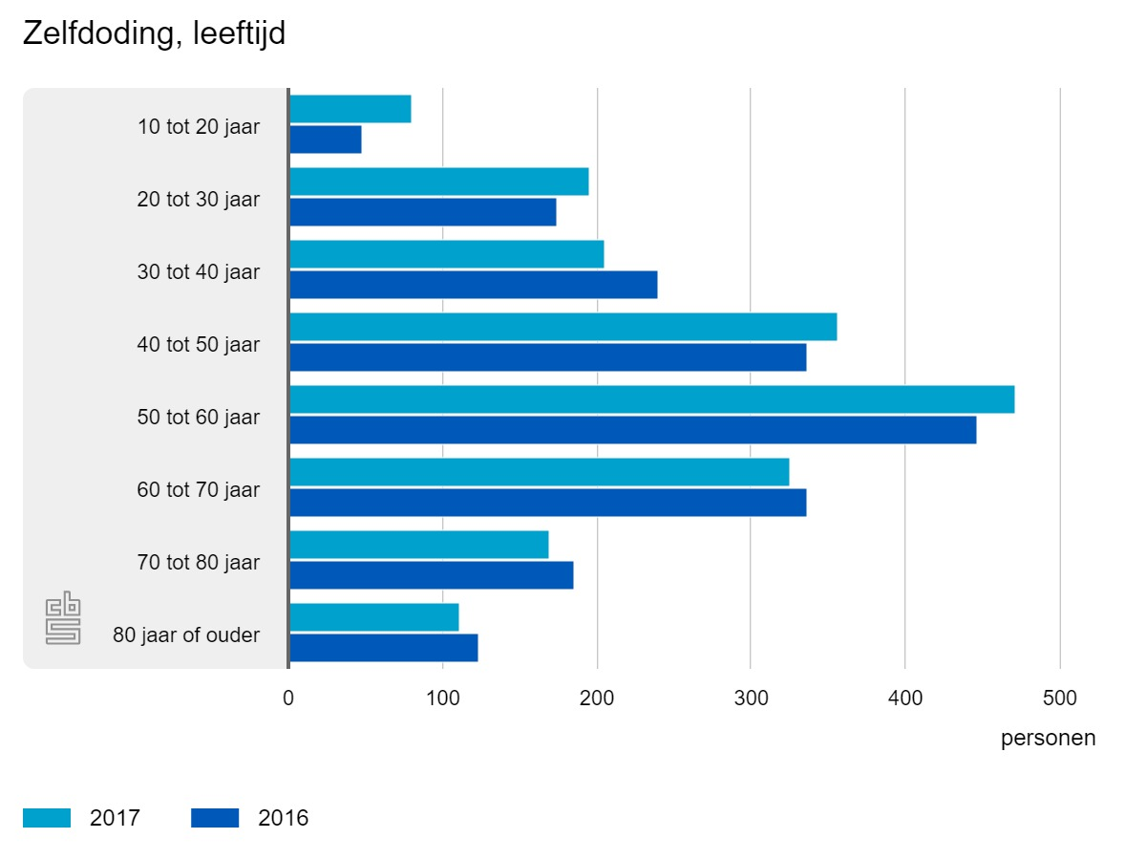

Slide 8
Groningen is de provincie met relatief de meeste zelfdodingen.
In 2016 maakten daar per 100 duizend inwoners 14,7 personen een einde aan hun leven.
Het landelijke gemiddelde lag in 2016 op 11,1 mensen per 100 duizend inwoners.
Ook in Friesland en Limburg zijn de zelfdodingscijfers relatief hoog.
Zuid-Holland is de provincie met het relatief laagste aantal zelfdodingen.

Slide 9
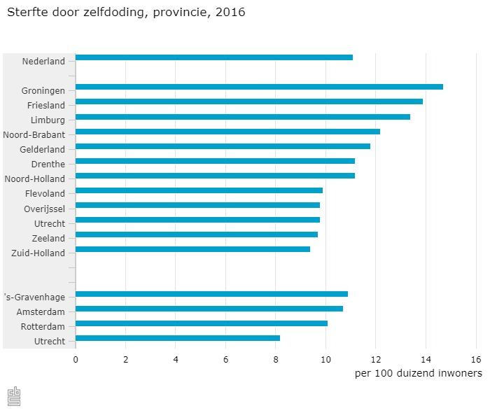

Slide 10

Waarom kiezen mensen voor zelfmoord?
Altijd meer dan één reden
Plm. 50 % vanwege een psychische kwaal
Kwetsbaarheid door allerlei oorzaken
Bijkomende stress door: verlies, uitstoting, pesten, bevingen, financiële problemen, veranderingen, ….
Gebruik van middelen (drank en drugs) is extra risico!
Wat voor de één het allerergste is, kan voor de ander slechts een rimpeling zijn…. Ook daarom: niet oordelen

Slide 11
Gevoelswereld
De persoon ervaart hoofdzakelijk negatieve gevoelens,
  kan niet meer genieten,
  heeft een negatieve stemming en
  voelt zich somber, moe, wanhopig, minderwaardig, machteloos, hulpeloos, hopeloos;
  ook agressieve gevoelens zijn vaak aanwezig.

Slide 12
Geheugenblokkade
Gebeurt vaak wanneer de negatieve herinneringen de bovenhand krijgen op positieve herinneringen.
Men kan zich ook niet meer goed herinneren hoe men ervoor kan zorgen dat men zich beter gaat voelen.

Slide 13
Suïcide-ideatie
Het actief denken aan of overwegen van suïcide of een suïcidepoging als gedrag om ervaren problemen te verminderen of op te lossen.

Slide 14
Zelfmoord voorkomen
  Deskundigheid vergroten o.a. door trainingen
Doorbreken taboe
Sneller en gemakkelijker naar effectieve hulp
Publiek en filmavonden jaarlijkse cyclus
Les op Noorderpoort College

Slide 15
5 vooroordelen
Ze menen het niet echt > Na een poging doet 40% een nieuwe poging
Wie er over praat doet het toch niet
Suïcide is erfelijk
Zelfdoding is impulsief
Je kunt er maar beter niet over beginnen, het brengt anderen op ideeën.
Filmpje Youtube: Wat bezielt iemand om zichzelf van het leven te beroven
https://youtu.be/p4A-S9TkTBY

Slide 16
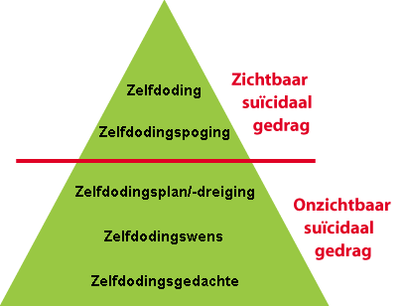

Slide 18
SIGNALEN HERKENNEN EN
SUÏCIDERISICO INSCHATTEN
Gedragsmatige signalen:
  uit contacten terugtrekken
  stiller dan vroeger en onwillig om zich te uiten
  het weggeven van persoonlijke spullen
  neiging tot agressief, vijandig, onredelijk gedrag
  verward, onlogisch of onredelijk praten
  het lichaam en de kleding verwaarlozen
  eetlust- en slaapstoornissen
  neiging onverantwoorde risico’s te nemen

Slide 19
SIGNALEN HERKENNEN EN SUÏCIDERISICO INSCHATTEN
Het gevaar dat iemand een zelfmoordpoging doet is groter als hij reeds eerder een poging tot suïcide ondernam
Het is tevens van belang na te gaan of de persoon een suïcideplan heeft.
Hoe meer uitgewerkt een dergelijk plan is, hoe groter de kans op suïcidaal gedrag. (kiezen van een middel, het maken van een testament, het treffen van voorbereidingen voor de begrafenis).
Zeker bij ouderen moet het spreken over de eigen dood in dit kader geëvalueerd worden.

Slide 20
Een suïcidepoging dient altijd serieus genomen te worden.
Vanaf het moment dat iemand een poging tot zelfdoding onderneemt, behoort suïcidaal gedrag tot het gedragsrepertoire van die persoon en is de drempel om dit gedrag te herhalen, verlaagd.
Het is tevens belangrijk te weten dat men de medische ernst van de eerdere suïcidepoging niet mag laten meewegen in de beoordeling van het huidige suïciderisico.

Slide 21
Contact maken
Hoe doe je dat en wat vraag je dan

Slide 22
Suïcidepreventie Contact maken in de praktijk
heeft u gedachten een einde aan uw leven te maken?
heeft u plannen gemaakt om zelfmoord te plegen?
hoe vaak denkt u aan zelfdoding?
hoe intens denkt u aan zelfdoding? (als vluchtige gedachten, als obsessie, als nachtmerrie?)
hoeveel haast heeft u om uw plannen uit te voeren?
welke gedachten spelen in uw hoofd?
welke gedachten wilt u ontvluchten?
denkt u dat u dood beter af bent?

Slide 23
Suïcidepreventie in de praktijk
  Contact is noodzakelijk om:
  belangstelling en betrokkenheid te tonen
  de suïcidale patiënt te begrijpen
  in contact te komen met naasten van de patiënt
  stress- en kwetsbaarheidsfactoren te inventariseren
  veiligheid en continuïteit te organiseren
  het beloop van het suïcidale gedrag te kunnen volgen
  de wilsbekwaamheid van de patiënt te beoordelen

Slide 24
Houding van enorm belang
Openheid is belangrijk
Begrip
Betrokken
Niet veroordelen
Luisteren, niet ‘Oplossen’.
Zo krijg je het ‘eerlijke verhaal’

Slide 25

Gedachten plannen of pogingen en dan ? Is er hulp
Lentis, GGZ, Psychologen e.a. : behandeling
Gesprekken en pillen
Opname mogelijkheid
Familie en naasten
Filmpje 113: Filmpje 113

